Slide 1

Азербайджанцы Нижегородской области: история, культура и современность
Обзор численности, традиций, языка и роли общины в регионе.

Slide 2


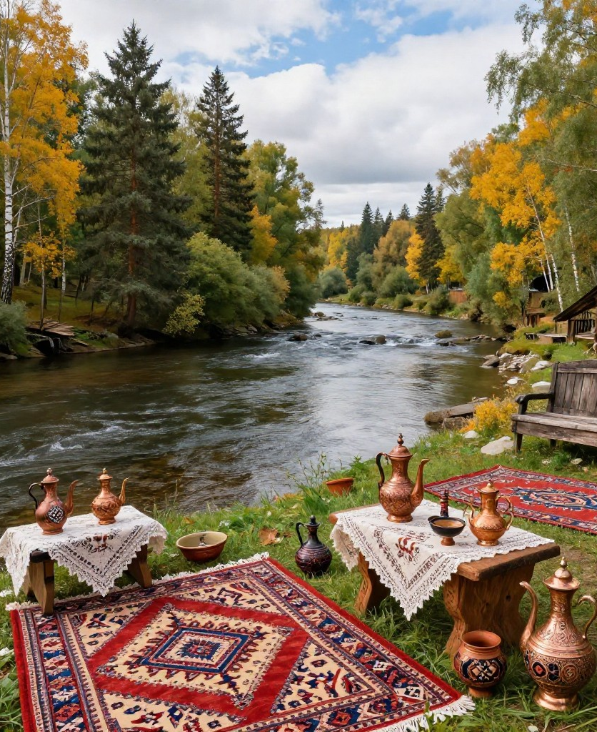
История миграций азербайджанцев в Нижегородскую область
Первые переселения начали происходить в XIX веке по экономическим причинам. Связь с промышленным ростом и торговлей способствовала формированию первых общин, которые развивались и в XX веке, отражая волны миграции и социальные изменения.
2

Slide 3

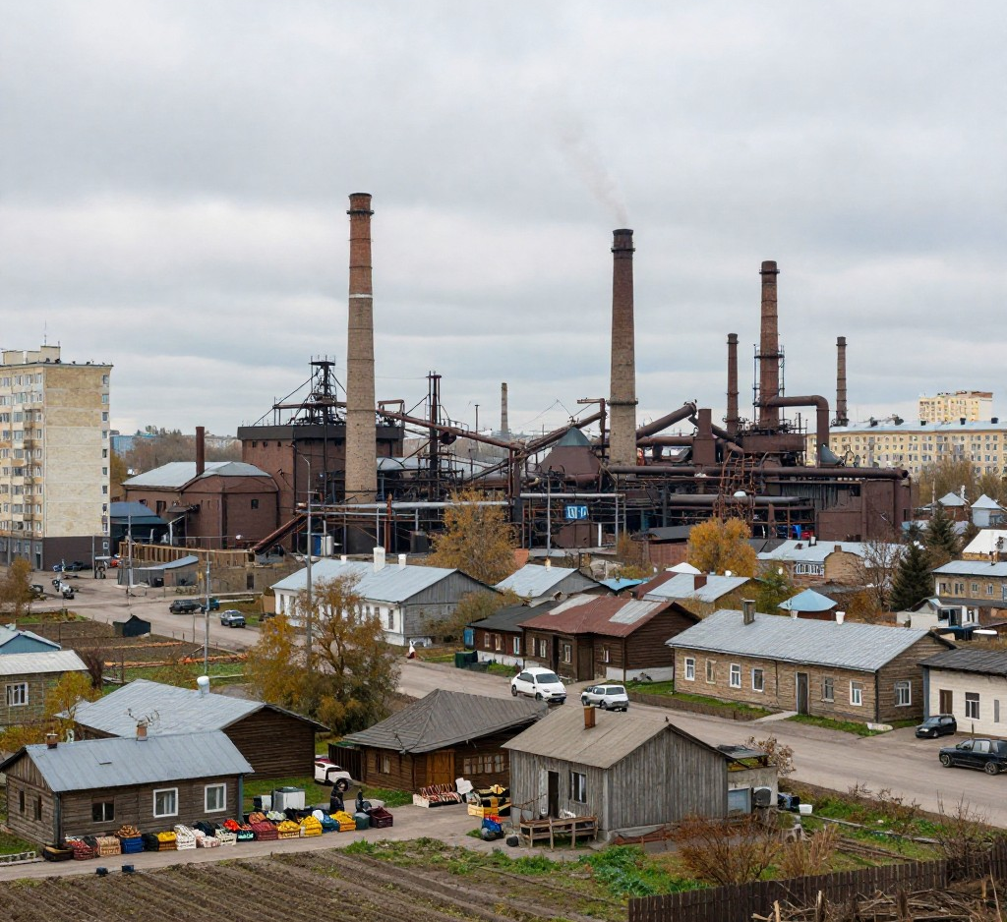
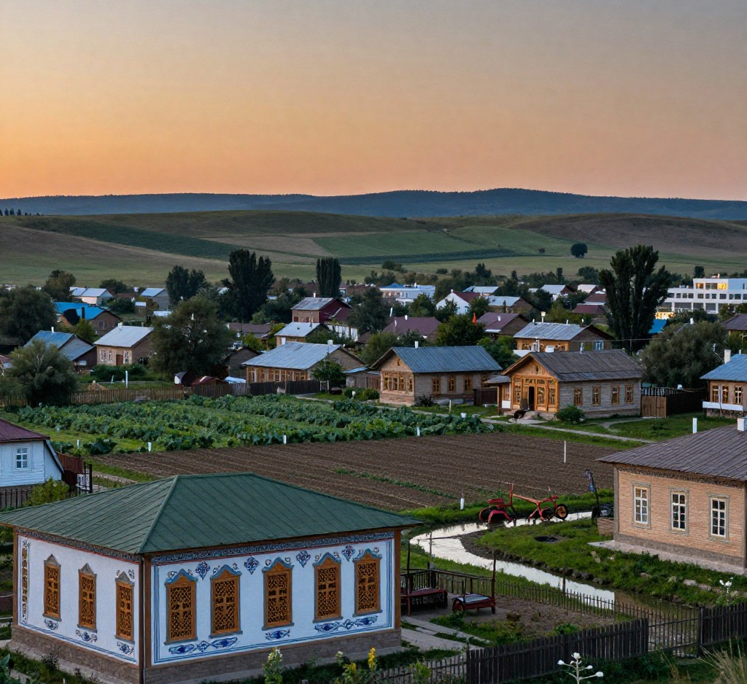
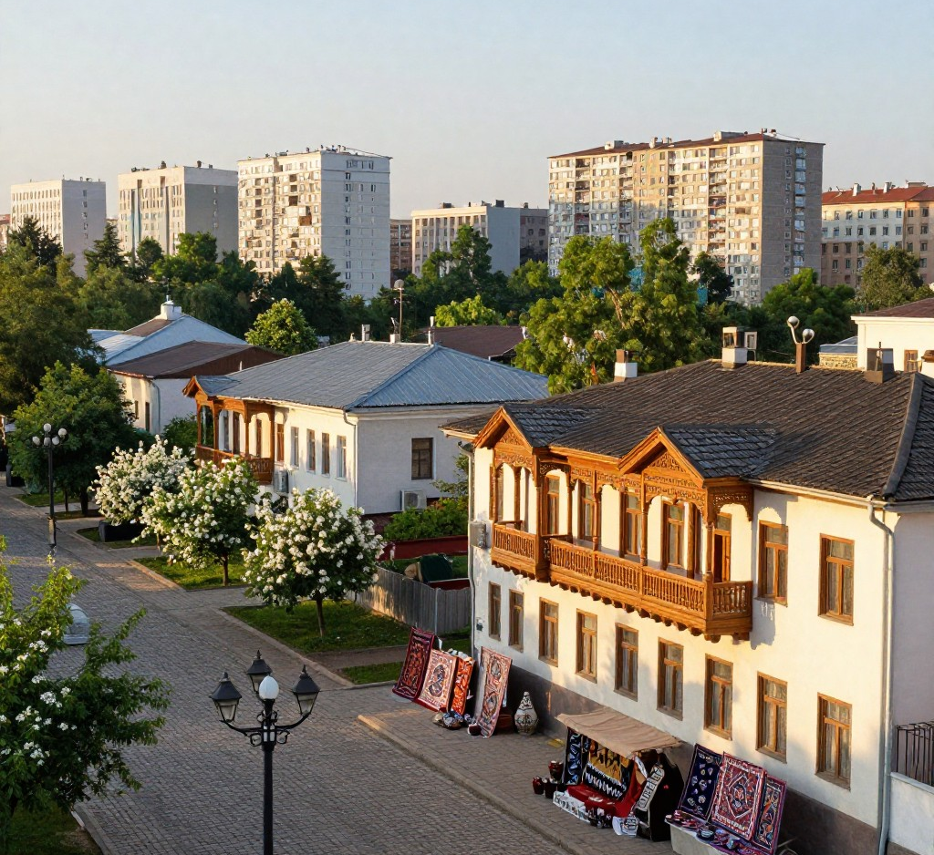
Ключевые этапы формирования общины
Советский период и рост численности
В советское время азербайджанцы продолжили увеличивать численность, заняв важное место в экономике региона. Особенно заметным стал рост в городах Нижний Новгород и Дзержинск.
Постсоветский период и новые вызовы
После распада СССР миграционные потоки изменились, но сообщество сохранило свою идентичность, адаптируясь к новым социально-экономическим условиям Нижегородской области.
Демография по переписи 2010 года
По официальным данным, в 2010 году в регионе проживало около 10 тысяч азербайджанцев, сосредоточенных преимущественно в городах и крупных населённых пунктах.
3

Slide 4





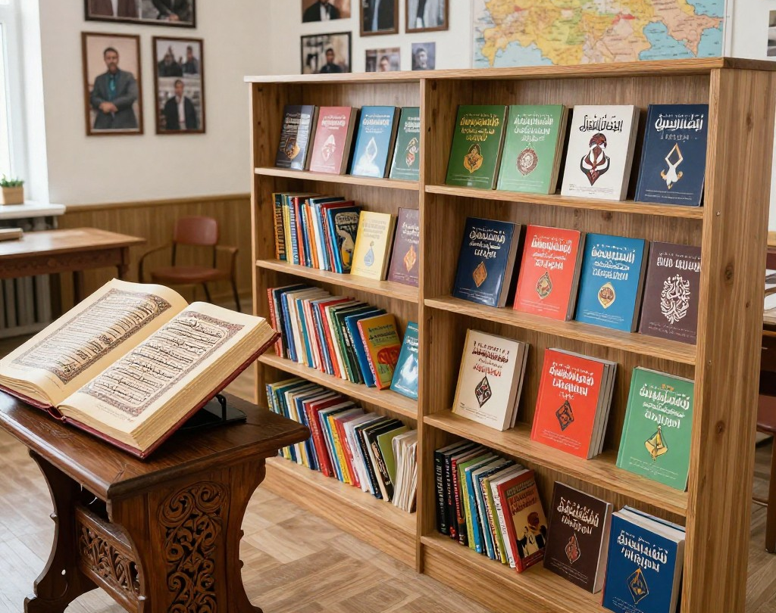
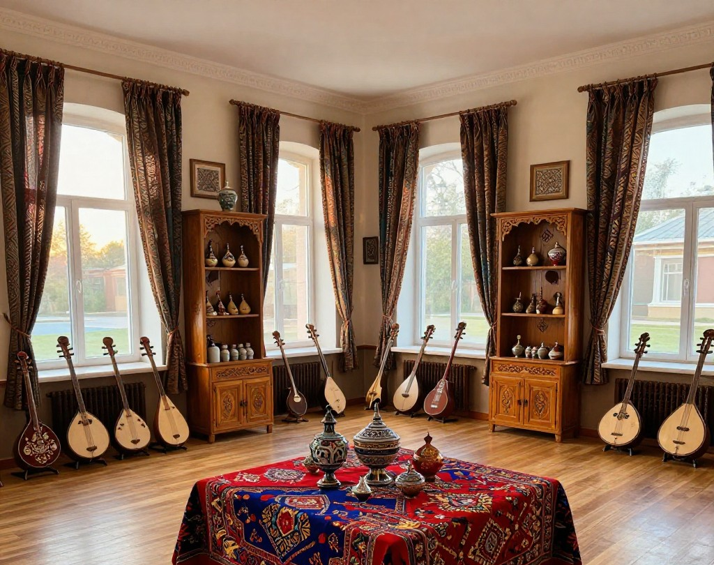

Язык и культурное наследие на современном этапе
Сохранение родного языка
Азербайджанский язык сохраняется среди молодого поколения благодаря культурным центрам и языковым курсам, которые обеспечивают билингвальное образование.
Культурные центры как хранители традиций
В Нижегородской области работают клубы и организации, поддерживающие фольклор, устное творчество и народные песни с добавлением аудиоматериалов для лучшего восприятия.
Роль аудиовизуальных материалов
Использование записей народных музыкальных произведений и выступлений способствует более эффективному сохранению и распространению культурного наследия диаспоры.
4

Slide 5
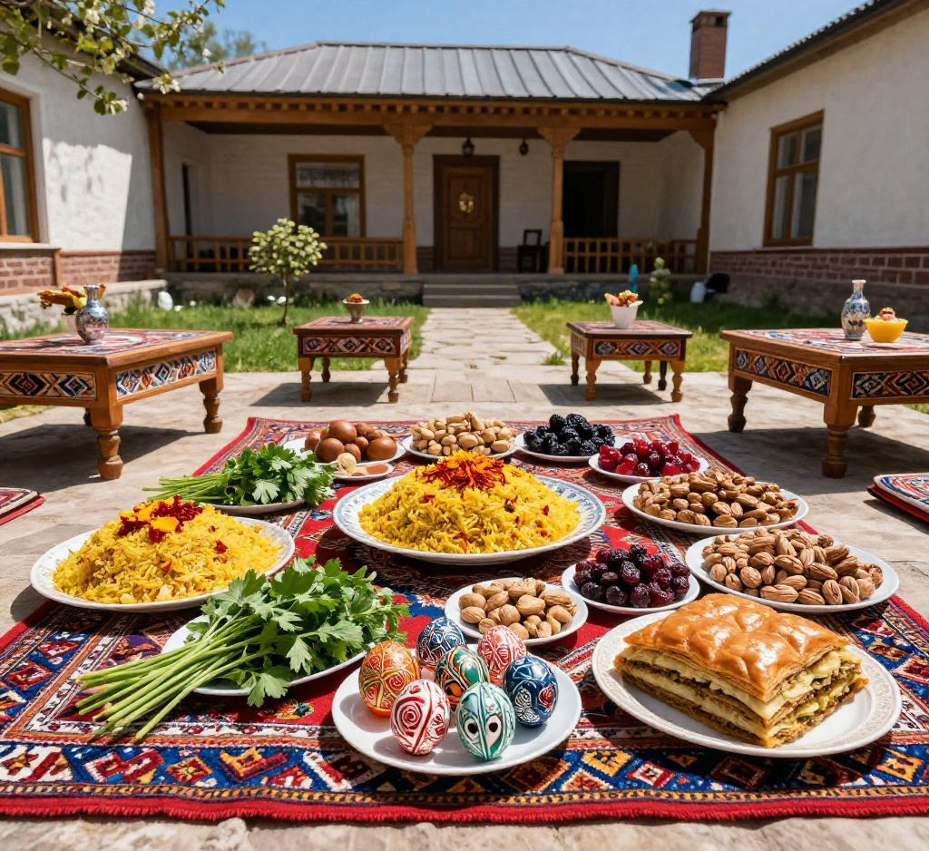
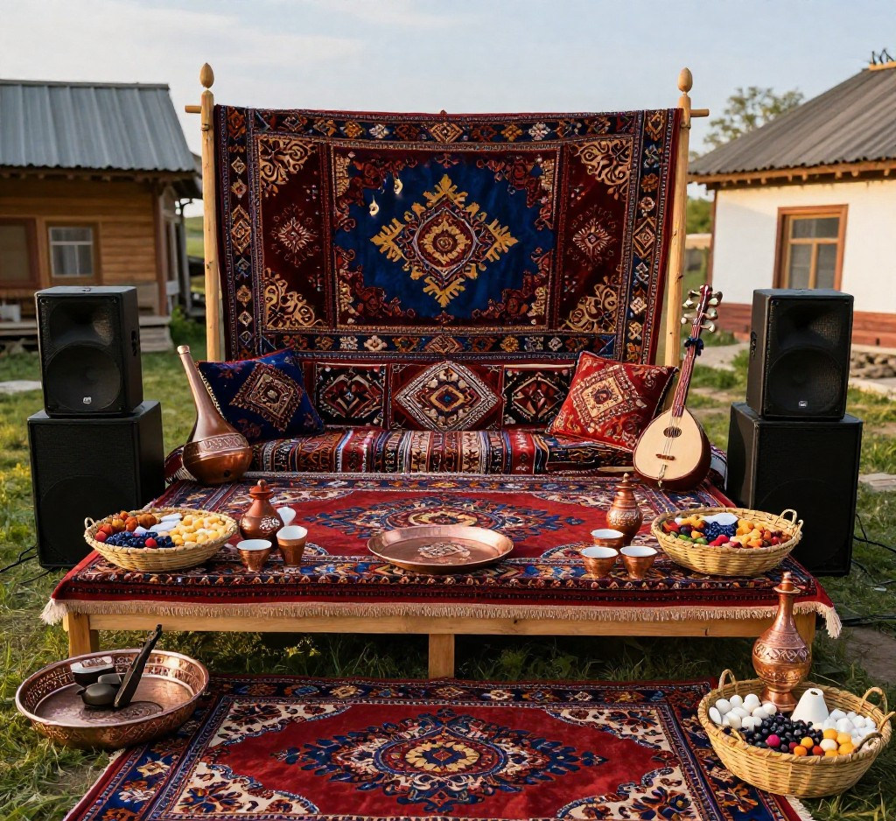
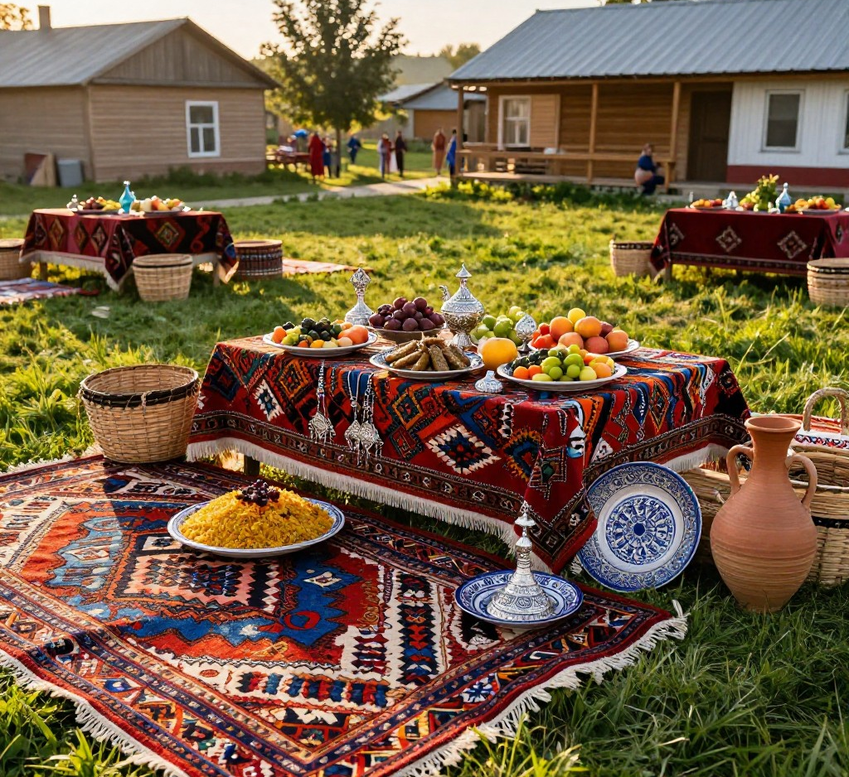
Национальные традиции и празднования
Новруз — семейный весенний праздник
Празднование Новруза сопровождается национальной музыкой и угощениями типичной азербайджанской кухни, объединяя семьи и общину в символе обновления и весны.
Традиционные свадебные обряды
Свадьбы включают национальные танцы, музыку и обрядовые действия, передаваемые из поколения в поколение, укрепляя культурное единство и идентичность.
Документирование праздников
Фото- и видеоматериалы празднований внутри общины активно собираются и используются для презентаций, что помогает сохранить живую память о традициях.
5

Slide 6

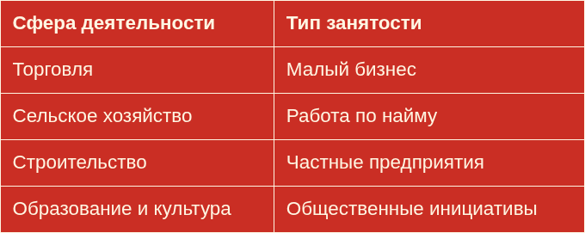
Сферы занятости и семейный быт азербайджанцев
Традиционные и современные профессии, а также особенности семейного уклада и предпринимательская активность.
Азербайджанцы региона активно вовлечены в торговлю и строительство, развивая малый бизнес и поддерживая семейные традиции.
6
Росстат, 2021

Slide 7





Расселение и активность общины в Нижегородской области
2000-е — развитие культурных проектов
Активизация общины в Дзержинске, создание образовательных и культурных программ с поддержкой местных властей.
Сегодня — интеграция и сохранение традиций
Современные инициативы по поддержанию языка и праздников наряду с вовлечением молодежи и использованием новых медиаформатов.
XIX век — первые переселения
Формирование начальных общин в Нижнем Новгороде и прилегающих поселениях на фоне экономических изменений.
Советский период — расширение
Рост численности и появление новых культурных центров в городах и районах области, укрепление общинных связей.
7

Slide 8

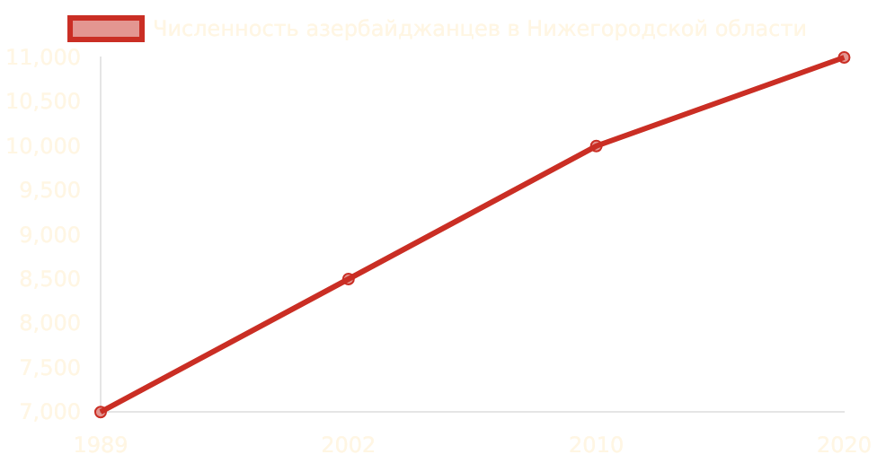
Динамика численности азербайджанского населения
Рост связан с миграцией и улучшением демографических показателей в общине региона.
Устойчивый рост численности отражает успешную интеграцию и поддержание культурных традиций.
Переписи населения РФ, 1989-2020
8

Slide 9
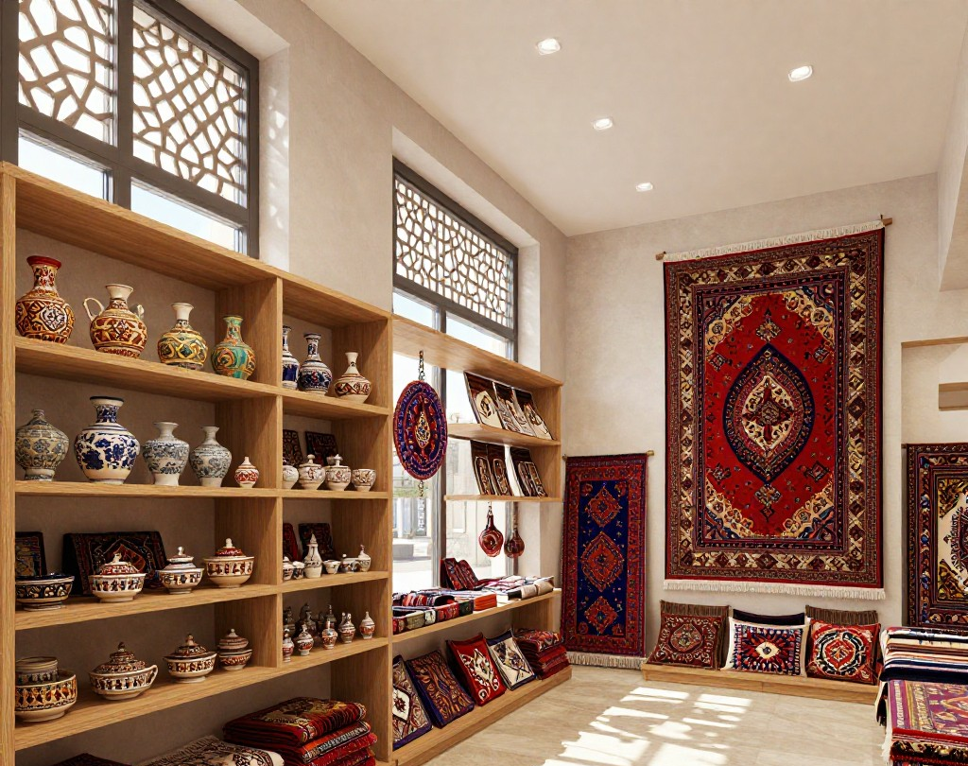
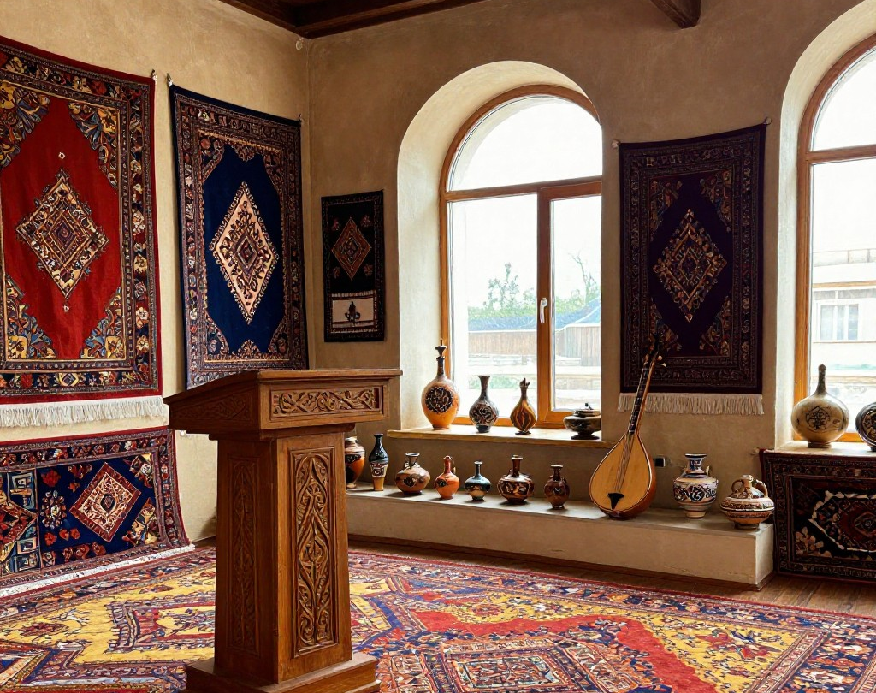
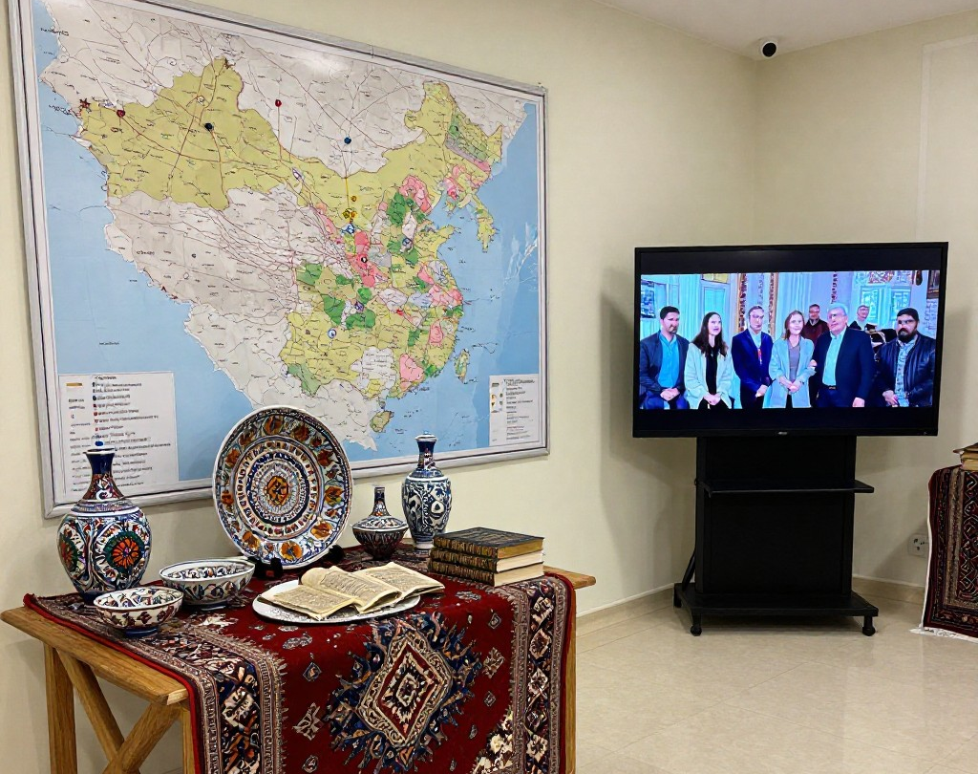
Выдающиеся представители азербайджанской общины
Предприниматель Рафик Мамедов
Основатель успешной сети магазинов, активно поддерживает культурные инициативы и проекты по сохранению языка.
Культурный деятель Лейла Гасанова
Руководитель культурного центра, организующая мероприятия и фестивали, способствует межнациональному диалогу в регионе.
Общественный активист Эльнур Алиев
Участник благотворительных программ и видеоинтервью, рассказывающих о жизни и традициях азербайджанцев Нижегородской области.
9

Slide 10

Перспективы и вклад азербайджанцев в регион
Диаспора укрепляет культуру и экономику региона, интегрируется через образование и медиа, поддерживая молодежь и сохраняет наследие новыми форматами.

